Slide 1
Document Auto-tagging (Tagvisor)
Suphanut Thattinapanich 56070501053
Intouch Sangkrajang 56070501068
Advisor : Assc.Prof. Dr.Tiranee Achalakul

Slide 2
Project overview
เอกสารด้านการจัดการเรียนรู้ยังไม่ถูกนำมาใช้ให้เกิดประโยชน์สูงสุด
สร้าง knowledge management platform ที่สามารถ
วิเคราะห์ข้อความโดยใช้ machine learning
แปลงข้อมูลแบบ unstructured ให้เป็น structured
ตั้งเป้าหมายในการจัดการเอกสารภาษาไทย
ทำ web application สำหรับเรียกใช้ machine learning model

Slide 3
Project overview
ความร่วมมือกับองค์กรภายนอก
มูลนิธิสดศรี-สฤษดิ์วงศ์
จัดหาเอกสารสำหรับการ train และทดสอบ model
จัดหาผู้เชี่ยวชาญสำหรับ tag เอกสารเพื่อใช้ในการ train

Slide 4
Project Scope
สร้างเครื่องมือสำหรับรับไฟล์ PDF/text และดึงข้อความภาษาไทยในแต่ละย่อหน้าออกมา
สร้าง Machine learning model ที่สามารถรับข้อมูลจากไฟล์ text ภาษาไทย และทำการติด tag สำหรับแต่ละย่อหน้า โดยวิธีการ supervised classification

Slide 5
Project Scope
สร้าง Web application โดยมีคุณสมบัติหลักคือ
สามารถรับไฟล์รายงานในรูปแบบไฟล์ text หรือ pdf เพิ่มเติมจากผู้ใช้ และนำไปประมวลผลโดยใช้ Machine Learning Model ซึ่งจะทำการติด tag โดยอัตโนมัติและเก็บลงฐานข้อมูล
สามารถสืบค้นข้อมูลตัวอย่างการเรียนการสอนที่ดี โดยผ่านการพิมพ์ข้อความหรือคีย์เวิร์ดลงในช่อง Search
สามารถแสดงผลการสืบค้นในหลายระดับ คือประเภทเอกสาร หมวดหมู่ของ tag และตัวอย่างข้อความที่สำคัญ นอกจากนี้ผู้ใช้ระบบจะสามารถดาวน์โหลดไฟล์ต้นฉบับออกจากระบบได้หากต้องการ

Slide 6
Literature survey
Stanford Deepdive เป็นโปรแกรมสำหรับแปลง unstructured data (document) ให้เป็น structure data (database)
ใช้ machine learning ในการทำ document clustering และ topic discovery และทำการเก็บข้อมูลลงใน database เพื่อทำการสืบค้นต่อ
Alchemy API ใช้ machine learning ของ IBM watson เพื่อทำการรับ text และทำ machine learning เพื่อหา feature ต่างๆของเอกสารเหล่านั้น
Aylien ใช้ NLP สำหรับทำการสรุปคำสำคัญ และหา feature ต่างๆของเอกสาร

Slide 7
Technology Comparison
Word Segmentation – LexTo vs Tlex vs Thai word Segmentation using crowdsourcing
Topic Discovery - Latent semantic analysis (LSA) vs Latent Dirichlet Allocation (LDA)
Classification
Support Vector Machines (SVM)
Naive Bayes (multinomial NB)
Neural Networks
Decision Trees
Random Forests

Slide 8
Technique & Technology
Word segmentation - ภาษาไทยนั้น Sentence และ Word จะไม่มี delimiter ใดๆ ทำให้จำเป็นต้องใช้โปรแกรมสำหรับการทำ Word Segmentation เพื่อที่จะระบุคำ ว่าในรูปประโยคนี้จะมีคำใดบ้าง และวิธีการทางการทำ Word Segmentation นั้นจะมีการทำ Forward Step และ Backward Step สำหรับการหาค่าความน่าจะเป็นของรูปประโยคเพื่อให้ได้ผลลัพธ์ที่ดีที่สุดในการแบ่งคำ

Slide 9
Technique & Technology
Bag-of-word - Model ที่ใช้วิธีการเก็บตัวอักษรในเอกสารและทำการ mapping กับตัวเลข เพื่อใช้เป็นตัวแปรสำหรับนำไปใช้ประโยชน์สำหรับการทำ Mathmethic Model และการทำ Machine Learning

Slide 10
Technique & Technology
Term frequency – Inverse document frequency (TF-IDF) - วิธีทางสถิติที่จะทำการตรวจสอบคำต่างๆในบทความเพื่อนำไปเปรียบเทียบกับบทความทั้งหมด เพื่อหาอัตราส่วนว่าคำๆนี้มีความสำคัญต่อบทความโดยรวมมากน้อยแค่ไหน โดย TF-IDF จะแบ่งขั้นตอนเป็น 2 ส่วนคือ
Term frequency โดยในขั้นตอนนี้จะทำการนับจำนวนครั้งที่คำต่างๆปรากฎในบทความหนึ่งๆ
Inverse document frequency โดยในขั้นตอนนี้จะเป็นนำคำต่างๆในบทความมาเปรียบเทียบกับบทความทั้งหมดและคำนวณหาค่าน้ำหนักความสำคัญนั้นๆจากบทความทั้งหมด

Slide 11
Technique & Technology
Latent Dirichlet Allocation - clustering algorithm ที่ใช้สำหรับการทำ topic discovery จากข้อมูลต่างๆ ที่ใส่เข้าใป ซึ่งจะมีการเรียกใช้ vector ของคำที่ได้จากการทำ bag-of-word model มาทำการหาความถี่ของคำเทียบกับเอกสารต่างๆ และทำการแปลงสร้าง model ความเกี่ยวข้องของคำต่างๆ เทียบกับเอกสารอื่นๆที่ได้ทำการเรียนรู้ เพื่อค้นหา Keyword ที่สำคัญสำหรับนำไปใช้งานต่อ

Slide 12
Technique & Technology
Neural network - machine learning algorithm ที่มีหลักการทำงานที่เลียนแบบการทำงานของโครงสร้างในระบบประสาทของมนุษย์ โดยมีการส่งข้อมูลที่ทำการเรียนรู้อยู่ในระบบเข้าสู่ node ต่างๆ และหาค่าน้ำหนักในแต่ละ node แล้วทำการส่งข้อมูลไปยัง node ย่อยๆ ต่างๆ ไปเรื่อยๆ จนได้ผลลัพธ์การจัดกลุ่มที่ดีที่สุด

Slide 13
Tools
Hadoop Distributed File System (HDFS) - ระบบการจัดเก็บข้อมูลที่ออกแบบมาสำหรับการจัดการข้อมูลขนาดใหญ่ (Big data)
Spark ML - library ที่มีอยู่ในโปรแกรม Apache Spark ซึ่ง Spark ML เป็น library ที่ใช้ทำ Machine Learning โดยที่สามารถทำงานแบบขนาน (Parallel programming) ได้
Apache Impala - โปรแกรมจัดการฐานข้อมูลแบบ SQL ที่เป็น Open source ที่ถูกออกแบบมาให้ใช้งานร่วมกับ Hadoop ecosystem
PDFBox - โปรแกรมสำหรับการแปลงไฟล์ในรูปแบบ PDF ให้เป็น text file
Thai word segmentation - โปรแกรมสำหรับแบ่งคำภาษาไทย

Slide 14




Language
Java
Python
PHP
HTML

Slide 15
Flowchart
Notes:
ผู้พัฒนาจะทำการเตรียมเอกสารที่เป็นไฟล์ PDF ตัวอย่าง ซึ่งเอกสารเหล่านี้จะมีผู้เชี่ยวชาญเฉพาะมาช่วยในการระบุคำสำคัญต่างๆเพื่อทำการเตรียม machine learning model โดยหลังจากที่ทำการสร้าง model เสร็จแล้ว เอกสารที่เหลือจะทำการ tag เอกสารได้โดยอัตโนมัติ โดยใช้ machine learning model ข้างต้น เช่น ถ้าต้องการให้ตัว model สามารถทำการจำแนกเนื้อหาที่เกี่ยวข้องกับเรื่อง “การดึงความสนใจนักเรียน” ผู้พัฒนา/ผู้ดูแลจะต้องเตรียมเอกสารที่มีเนื้อหาที่เกี่ยวข้องกับเรื่องการดึงความสนใจของนักเรียน และให้ผู้เชี่ยวชาญช่วยระบุว่า มีคำใดบ้างที่สามารถระบุได้ว่า ข้อความนี้มีความเกี่ยวข้องกับ "การดึงความสนใจของนักเรียน" และนำไปทำการเตรียม model โดยหลังจากสร้าง model เสร็จแล้ว ผู้พัฒนาสามารถนำเอกสารที่เกี่ยวข้องกับ "การดึงความสนใจนักเรียน" มาทำการ tag เอกสารโดยอัตโนมัติได้
ผู้ใช้สามารถเข้ามาใช้งานผ่าน web application ที่ทางกลุ่มพัฒนาขึ้นมา แล้วทำการค้นหาเนื้อหาที่เกี่ยวข้องกับสิ่งที่ผู้ใช้ต้องการ แล้วเนื้อหาส่วนนั้นก็จะปรากฏขึ้นมา และมีไฟล์เอกสารนั้นให้ผู้ใช้สามารถ download ไปอ่านได้ ยกตัวอย่างเช่น ครูสมศรีต้องการที่จะหาข้อมูลเรื่อง “การดึงความสนใจนักเรียน” เพื่อนำไปเตรียมการเรียนการสอนสำหรับชั้นเรียน สิ่งที่คุณครูต้องทำก็คือ ค้นหาด้วยคำว่า “ดึงความสนใจนักเรียน” ในหน้าเว็บ แล้วเว็บก็จะทำการแสดงผลย่อหน้าที่เกี่ยวข้องกับการดึงความสนใจนักเรียนจากเอกสารต่างๆในระบบ รวมถึงแสดง tag ที่เกี่ยวข้องกับย่อหน้านั้นๆ โดยแต่ละย่อหน้าก็จะมี tag ที่เกี่ยวข้องเป็นของตัวเอง และมีลิงค์สำหรับดาวน์โหลดเอกสารที่มีข้อความนั้นอยู่ให้คลิกเพื่อดาวน์โหลดได้

Slide 16
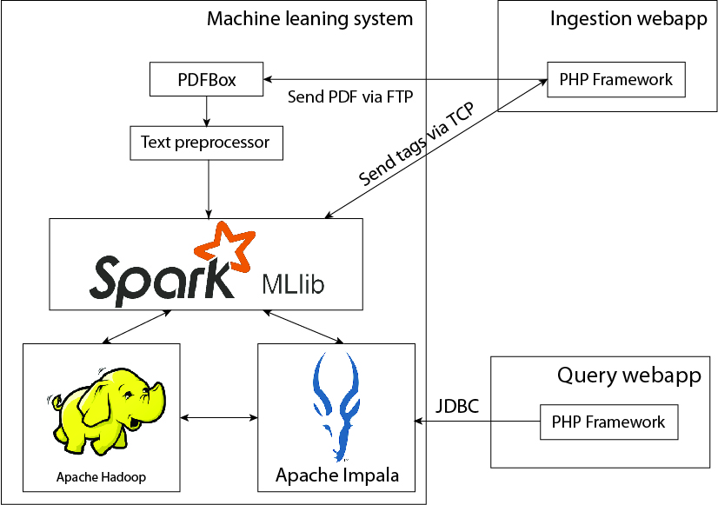
Project architecture

Slide 17
Project module (model)
Machine learning model
Preprocessing
Word-to-vector/feature extraction in Thai
Classification model

Slide 18
Project module (preprocess)
Data preprocessing
PDF/DOC to text file
PDF : PDFBox (Java program), PDFMiner (Python program)
DOC : unzip (linux command)
Paragraph Splitter : Java program
Word segmentation : LexTo, Thai word segmentation using crowdsourcing

Slide 19
Project module (classification)
Word-to-vector/feature extraction
Word2Vec ,Count Vectorizer
TF-IDF
Classification model
Spark ML

Slide 20
Project module (web)
Web application for teachers/users
Web server/database setup
Website for teachers
Upload documents with tags
Website for users
Upload documents without tags
Searching documents from categories

Slide 21
Project module (webserver)
Web server/database setup
Web server : Azure with Ubuntu 14.04
HTML,PHP
Database : Apache Impala (Big data platform RDBMS)
Connector : Impala JDBC in Java

Slide 22
Project module (web ui)
Website
Upload PDF/DOC file page
Tagging page (if uploader is a teacher)
Searching page
Search result page
Document detail page

Slide 23
strength
ระบบสามารถรองรับเอกสารที่เป็นภาษาไทย
สามารถรับเอกสารได้ทั้ง doc และ pdf
ระบบมีการใช้ Machine Learning: Classification ในการทำ Prediction ทำให้ระบบเรียนรู้รูปแบบเอกสารชนิดต่างๆ เพื่อเพิ่มความแม่นยำได้
ระบบมีการใช้ Hadoop Ecosystem ทำให้สามารถจัดการข้อมูลปริมาณมากได้

Slide 24
Limitation
เนื่องจากภาษาไทยเป็นภาษาที่มีความซับซ้อนสูง ความแม่นยำในการ tag อาจจะต่ำกว่าการใช้งานกับภาษาอังกฤษ
เนื่องจาก Machine learning ที่ใช้เป็น supervised ทำให้ต้องมีการ train ข้อมูลก่อน ดังนั้น tag ที่ระบุโดยผู้เชี่ยวชาญจะมีผลต่อตัว model เป็นอย่างมาก
การระบุย่อหน้าจาก PDF นั้นสามารถทำได้ยาก เนื่องจากระบบโครงสร้างของไฟล์ PDF ทำให้การแบ่ง paragraph เกิดข้อผิดพลาดได้ง่าย

Slide 25
Project progress
Web server/database setup
PHP Web server : completed
Database : partly completed (some tables are not available yet)
Website
Features available
Upload file and store to Apache Impala
Almost every page available (without function)

Slide 26
Project progress
Data preprocessing
Document to text file : completed
Paragraph separation : completed
Word segmentation : completed
Word-to-vector : in progress (with Thai language)
Classification model : considering algorithm

Slide 27
DEMO
http://thaiautotag.win/mainpage.html

Slide 28
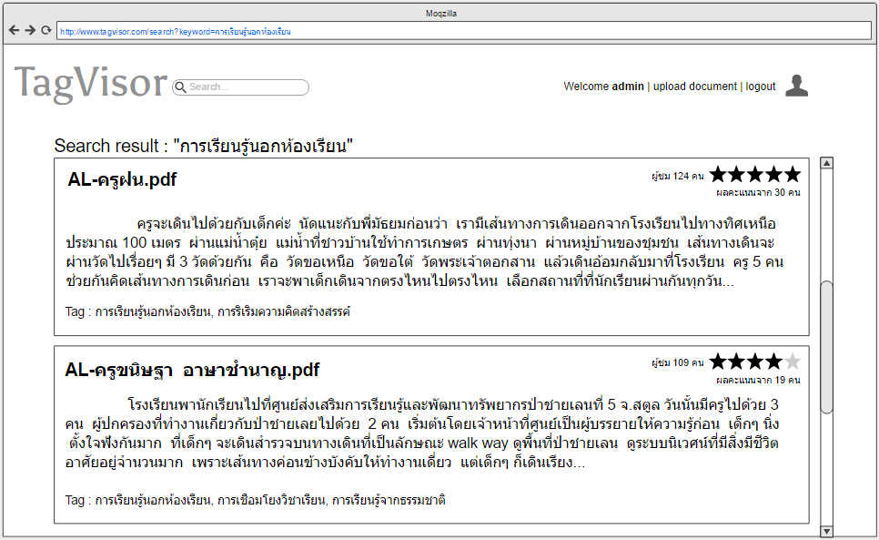
Search result

Slide 29
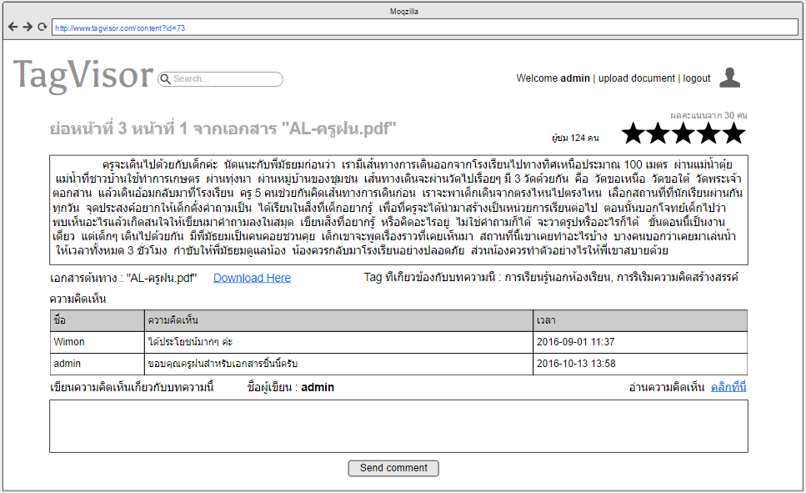
Document detail

Slide 30
Problems
Database : some data is not consistent yet so we can’t make attributes for tables.
Paragraph splitting : some text formations might make incorrect separations
PHP-Java connector : have a problem to send huge text from Java to PHP and from PHP back to Java
Word-to-vector : have a problem in converting Thai text to vector

Slide 31
Term 2 plan
Making a machine learning model
Model adjusting
Functional searching page
Improve previous works

Slide 32
Thank you

